Slide 1
Les agents Infectiaux
Sciences
Présenté à
Daniel Blais
Par
Jérémy Tremblay
Msi 2
ESV

Slide 2
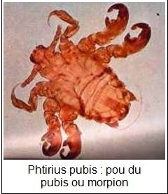
Phtirius Pubis
Nom: Pou du pubis
Autre nom: Morpion
Nom Scientifique: Phtirius Pubis
Type d’organisme: Règne Animal (Arthropode)
Photo:
Symptômes: Démangeaison
Traitements: Crèmes, lotions ou shampoins

Slide 3
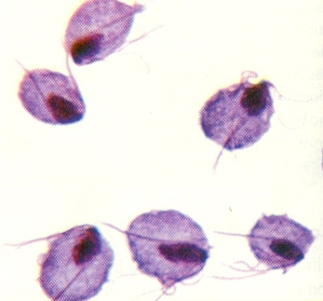
Trichomonas Vaginalis
Nom: Vaginite
Autre nom: Trichomonose uro-génitale
Nom Scientifique: Trichomonas Vaginalis
Type d’organisme: Règne des protistes
Photo:
Symptômes: Démangeaison et puanteur
Traitements: Antibiotiques

Slide 4
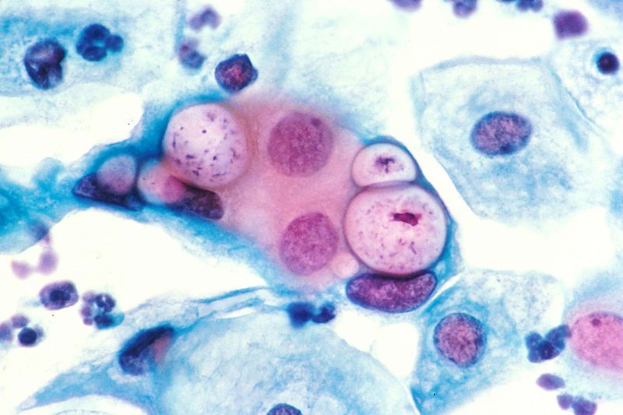
Chlamydia Trachomatis
Nom: Chlamydia
Autre nom: Chlam
Nom Scientifique: Chlamydia Trachomatis
Type d’organisme: Règne des monères
Photo:
Symptômes: Problème a vider son urine et perte vaginale
Traitements: Antibiotiques

Slide 5
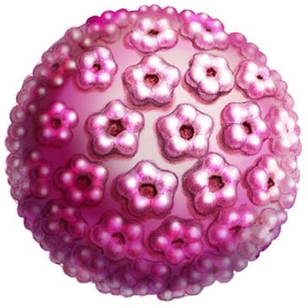
VPH
Nom: Virus du Papillon
Autre nom: Verrues
Nom Scientifique: VPH
Type d’organisme: Virus
Photo:
Symptômes: Condylômes
Traitements: Cryothérapie(azote liquide), crèmes

Slide 6
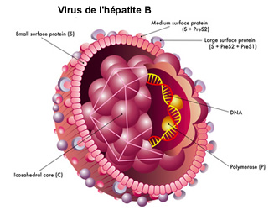
VHB
Nom: Hépatite B
Autre nom: Jaunisse
Nom Scientifique: VHB
Type d’organisme: Virus
Photo:
Symptômes: Jaunisse, nausées, vomissements
Traitements: Aucun

Slide 7
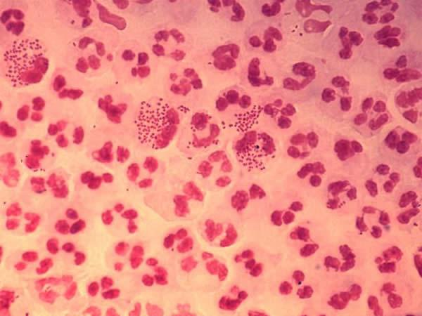
Neisseria Gonorrhoeae
Nom: Gonorrhée
Autre nom: Chaude Pisse
Nom Scientifique: Neisseria Gonorrhoeae
Type d’organisme: Règne des monères
Photo:
Symptômes: Chaude Pisse
Traitements: Antibiotiques

Slide 8
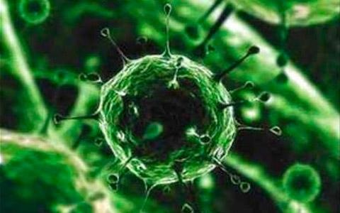
VHS-II
Nom: Herpès Génital
Autre nom: Feux sauvages
Nom Scientifique: VHS-II
Type d’organisme: Virus
Photo:
Symptômes: Gales
Traitements: Antiviraux

Slide 9
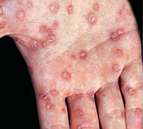
Treponma Pallidum
Nom: Syphilis
Autre nom: Petite Vérole
Nom Scientifique: Treponema Pallidum
Type d’organisme: Règne des monères
Photo:
Symptômes: Chancres
Traitements: Antibiotiques

